Slide 1
飞到家会员权益享不停
流量、话费、碎屏险
2017-02

Slide 2

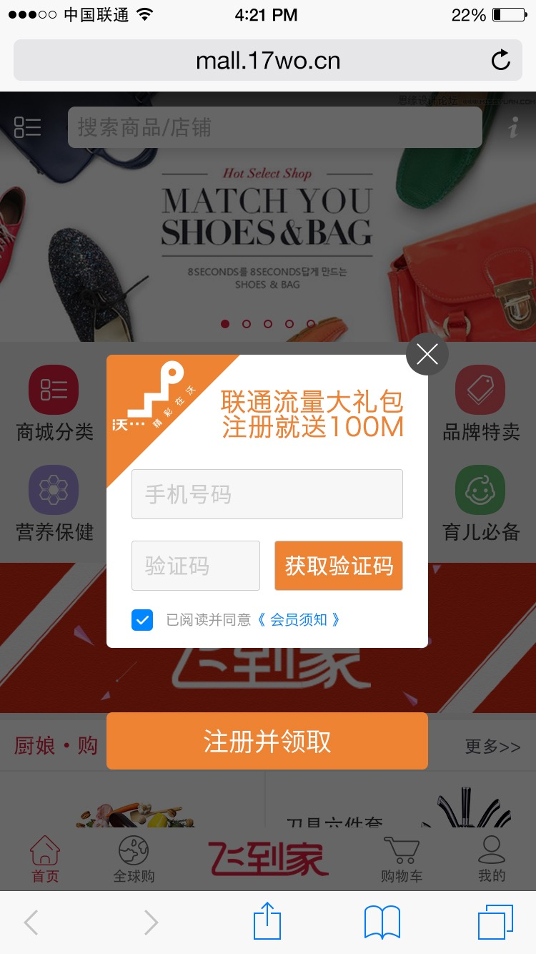
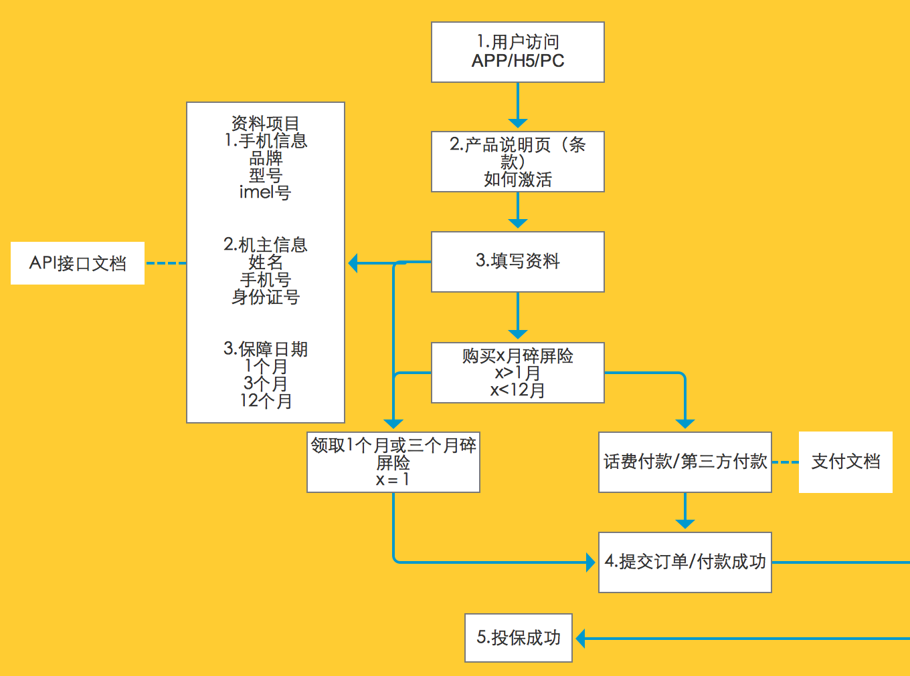
一、碎屏险
1.碎屏险活动入口。

Slide 3
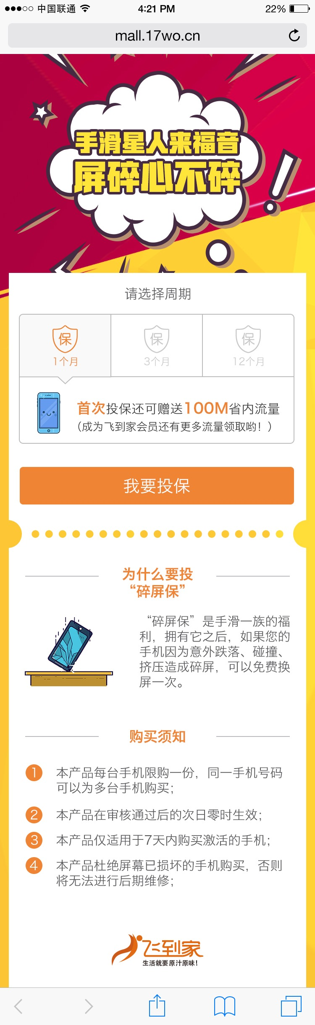
一、碎屏险
1.碎屏险活动参加（介绍）首页，在此页可选择保险周期参与投保。
上一步

Slide 4
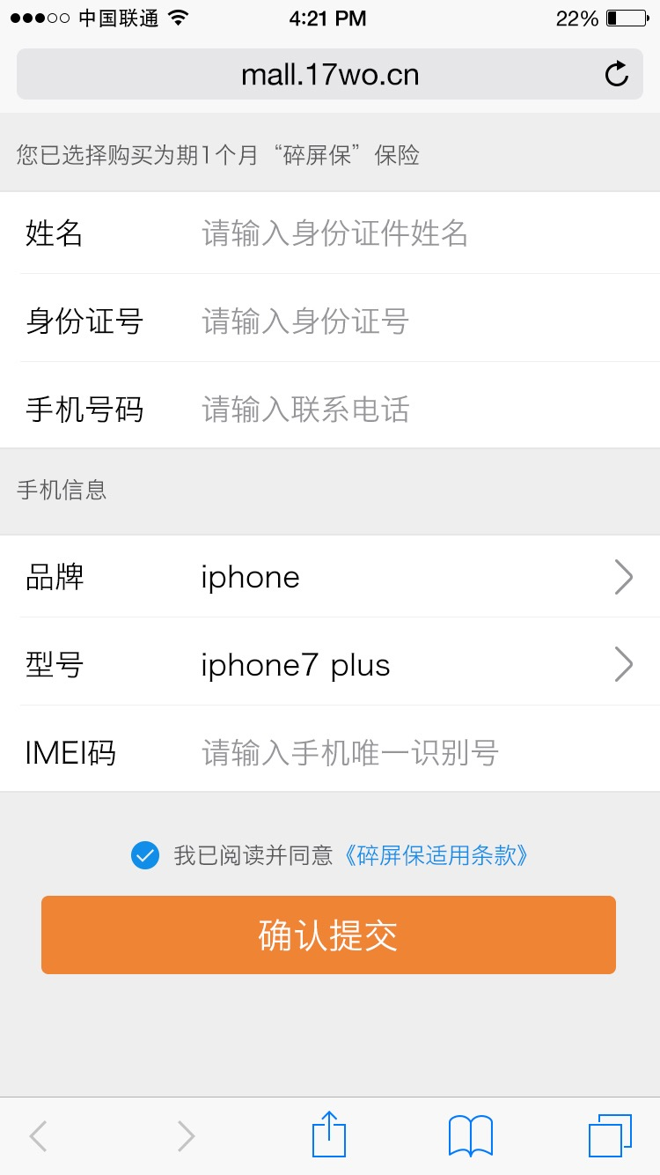
一、碎屏险
3.在第一页选择投保周期后，在此页填写相关信息即可参与投保。
上一步

Slide 5
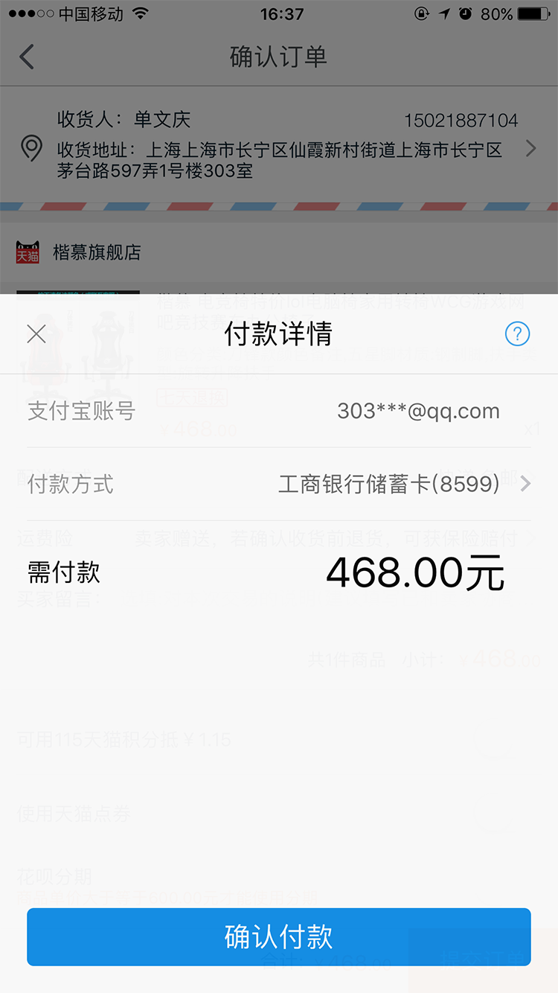
一、碎屏险
4.选择付款方式，此为支付宝支付页面。
上一步

Slide 6
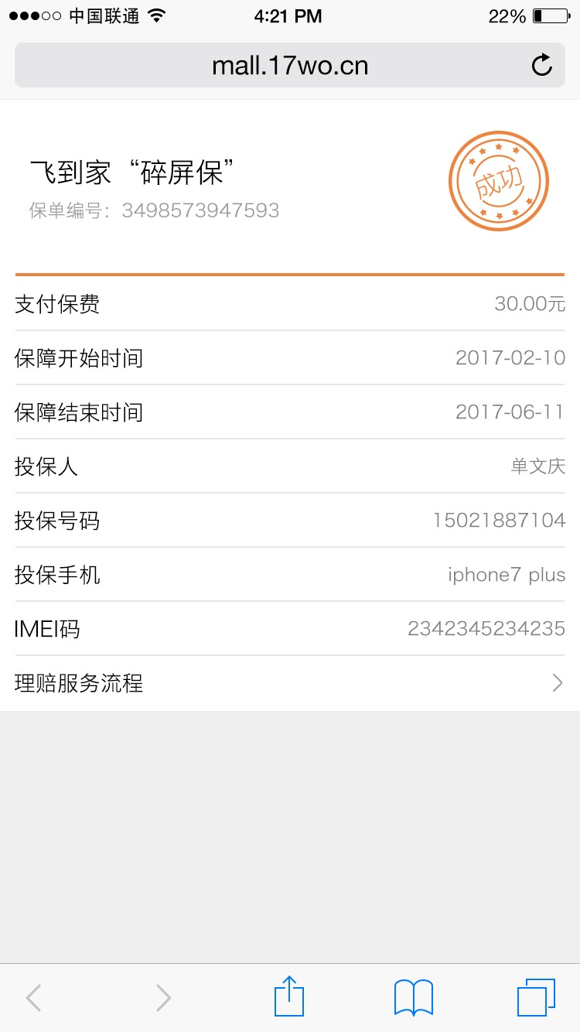
一、碎屏险流程
5.投保成功，此为本次“碎屏保”订单详情。
上一步
返回第一步

Slide 7
二、流量加油站
1.三网通流量充值入口

Slide 8
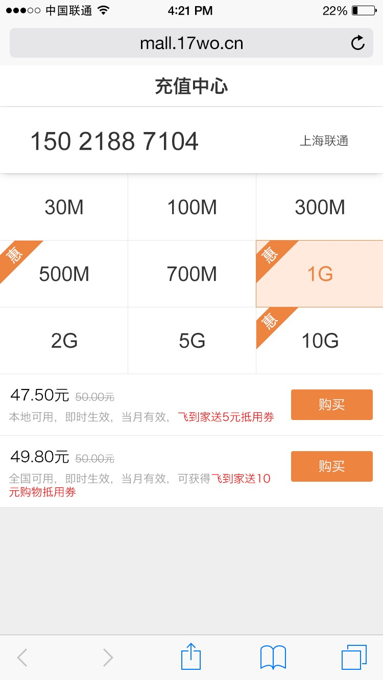
二、手机加油站
6.流量充值页面（可按照流量选择，国内或省内筛选）
上一步

Slide 9
二、手机加油站
4.选择付款方式，此为支付宝支付页面。
上一步

Slide 10
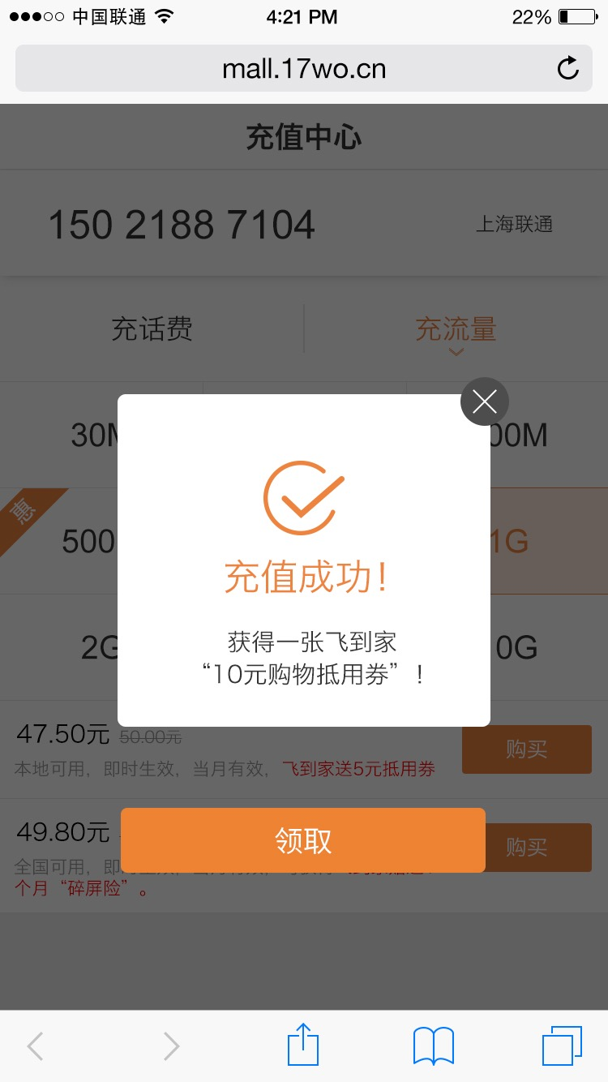
二、手机加油站
7.充值成功后弹窗。
上一步
返回第一步

Slide 11
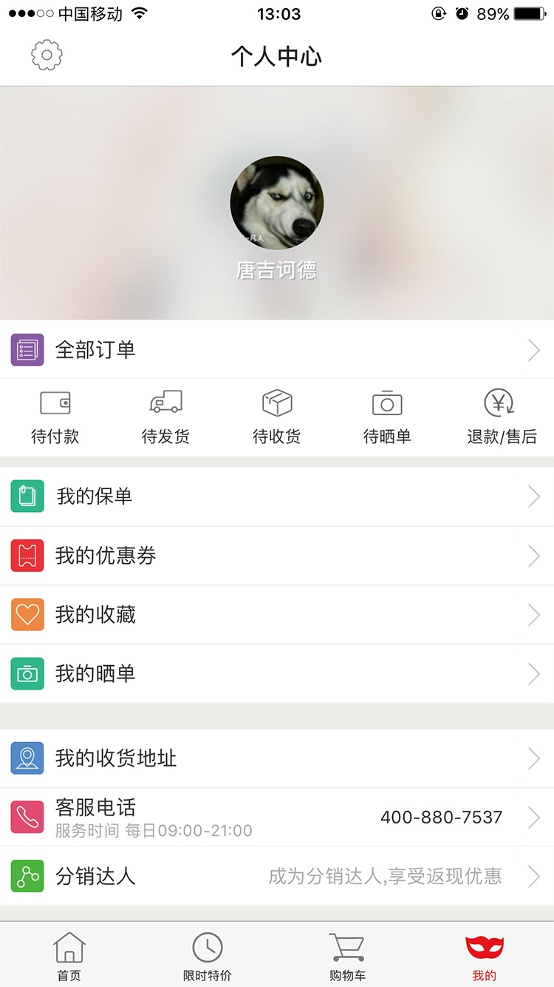
三、我的
8.在“我的”界面添加“我的保单”；并且“我的订单”具有“提醒”功能。

Slide 12
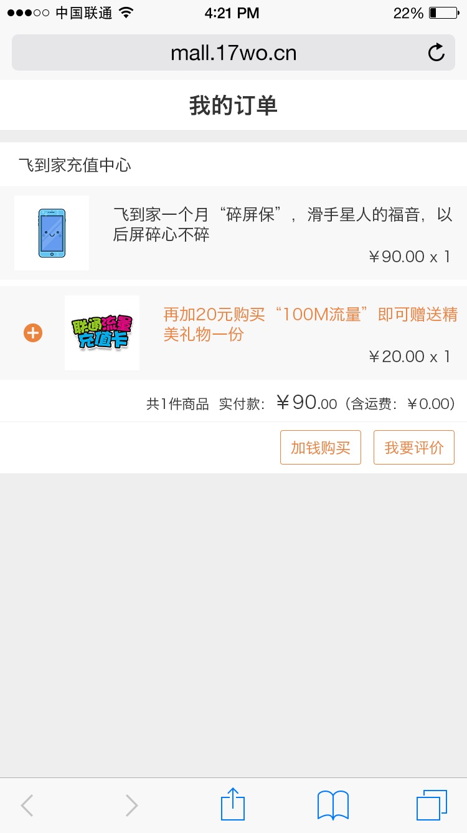
三、我的
9.“提醒”功能：在买一个月“碎屏保”后可加钱购买绑定产品得到赠送精美礼品。
返回第一步

Slide 13
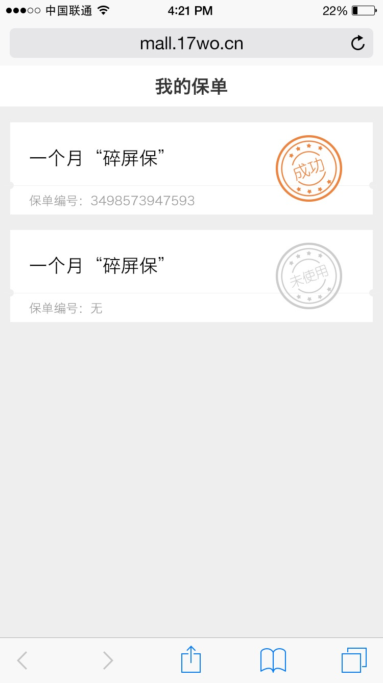
三、我的
10.“我的保单”中保单列表，保单一为已成功投保状态，保单二为购买流量后加钱购买的未使用保险单。
上一步

Slide 14
三、我的
10.可查看保单详情。
上一步

Slide 15
三、我的
10.填写资料使用这张保单。
上一步
返回第一步

Slide 16
Thank You
飞到家电商俱乐部
E-Marketing@17wo.club

